Slide 1










2009年台工會達拉斯分會年會
北美台灣工程師協會

Slide 2

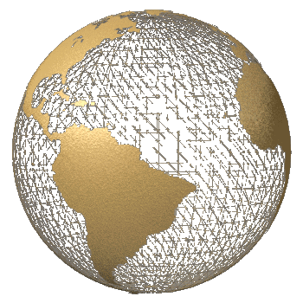



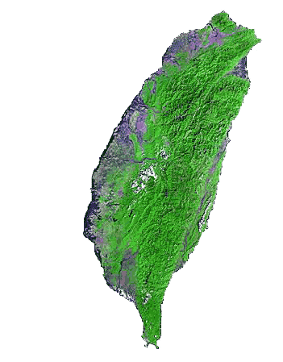

Emerging Technologies
Innovation We Stand
NATEA - Dallas

Slide 3



台工會達拉斯分會歷任會長
張謙益 2005
葉鴻振 2006
謝慶鏘 2007
陳隆豐 2008(六月)
詹文聲 2008
莊樹源 2009

Slide 4


2009 NATEA-DALLAS
Board of Directors
會長: S.Y. Chuang 莊樹源
副會長: Patrick Tsay 蔡靜煌
理事 (In alphabetical order):
Wen Chan 詹文聲
Fannie Chao 趙芳珍
Paul Chen 陳伯勛
Chih-Hsing Chiou 邱志倖
John Hsieh 謝慶鏘
顧問 (Advisor) :
C. Y. Chang 張謙益
Ming-Chi Wu 吳明基

Slide 5



NATEA-Dallas wishes to
thank the following members and friends for their
generous contribution to the
2009 scholarship fund
詹文聲夫婦 張謙益夫婦
張欽瑞夫婦 陳善同夫婦
趙芳珍女士 吳敏生夫婦
陳伯勛夫婦 邱志倖夫婦
莊樹源夫婦 謝慶鏘夫婦
鄭忠傳夫婦 黃泰國夫婦
溫惠蘭女士 吳明基夫婦
李耀亭夫婦 楊金文夫婦
林國亮夫婦 陳鳳求女士
連銘志夫婦 魏康成夫婦
吳祥發夫婦 楊瑞茂夫婦
葉昭玄夫婦 蔡靜輝夫婦
蔡靜煌夫婦 劉文生夫婦
Golden Bank

Slide 6



Science & Engineering Forum
NATEA – Dallas Chapter

Slide 7


北美台灣工程師協會達拉斯分會2009年活動一覽
六月六日, 星期六, 台工會達拉斯分會和台灣同鄉會合辦於到Glen Rose,
Comanche Peak參觀德州的核子發電廠 (Nuclear Power Plant), 並順遊
Dinosaur State Park.
四月十一日, 星期六, 舉行台工會達拉斯分會年度的獎學金募款演講會.
由莊子哲博士主講 “核廢料的管理”.
三月十四日, 星期六, 邀請董明松博士在台心的家與我們分享他過去三,
四十年來在牙科材料科界的研究及介紹 “預防和治療蛀牙及牙齒敏感的
新科技”.
二月二十一日, 星期六, 晚上6:30~8:30在UTA為TSA學員舉辦就業諮詢
講座.

Slide 8


Welcome to join the conference

Slide 9

NATEA - Dallas
Proudly
Invites 4 Outstanding
Speakers

Slide 10


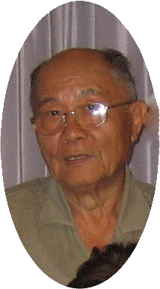
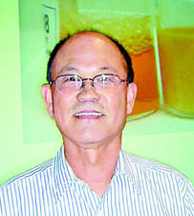
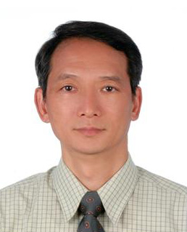
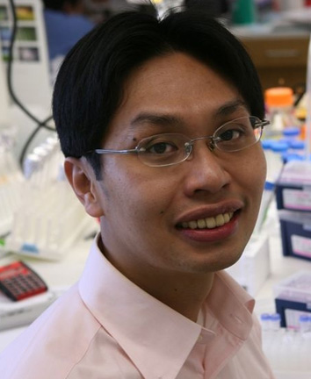
洪
基
隆
博
士
洪
其
璧
博
士
謝
慶
堂
博
士
李
亨
啟
博
士

Slide 11




And
Proudly Announces
2009 Scholarship
Winners

Slide 12


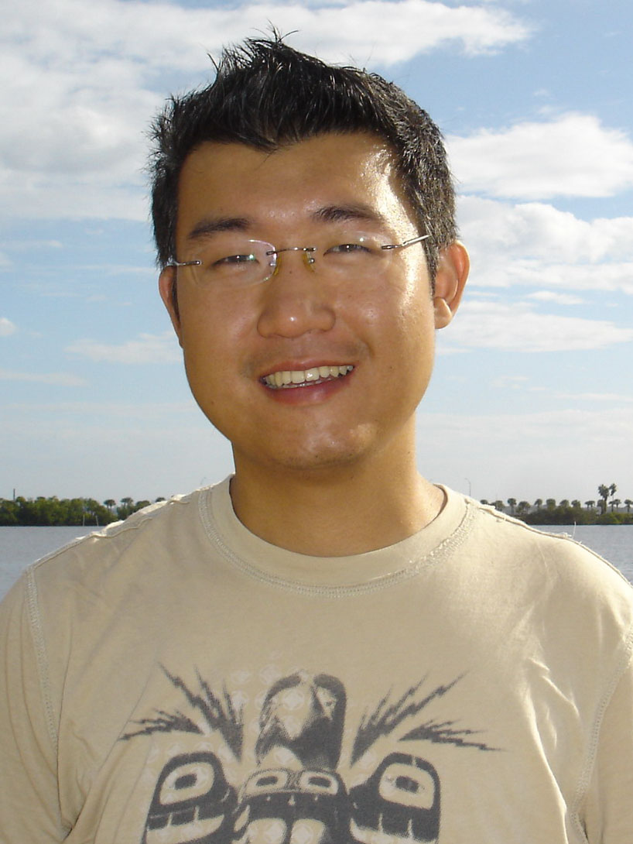
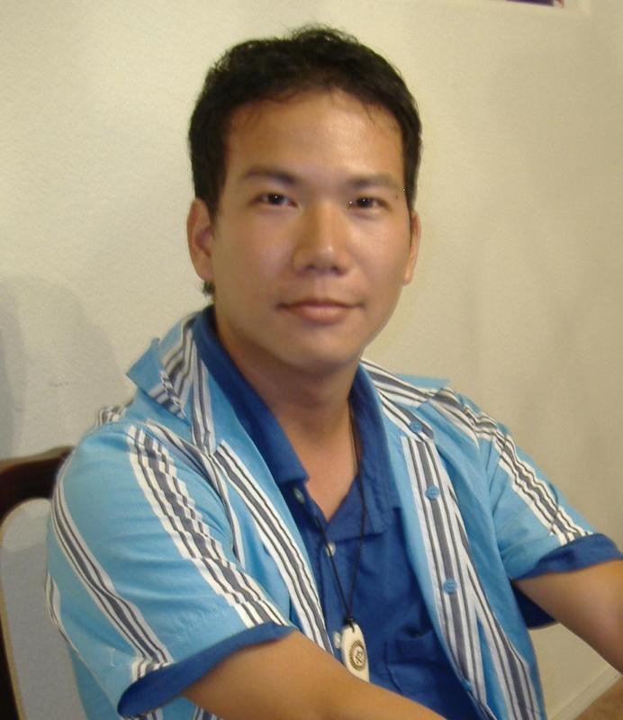

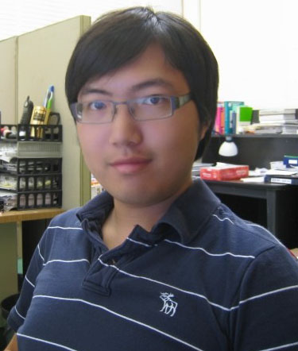
黃振煌
蔡柏青
NATEA-Dallas
Scholarship
Winners
楊祐豪

Slide 13

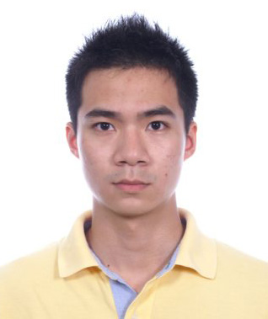
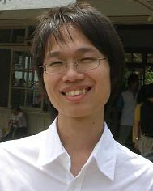
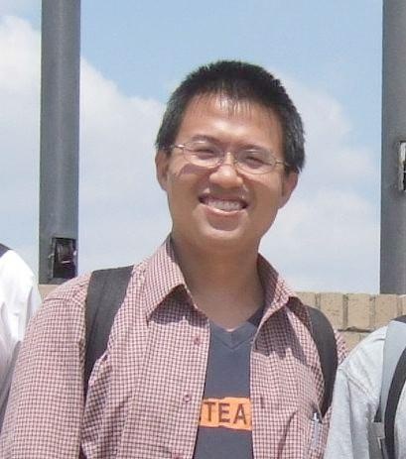
鄭喆元
施佑羲
NATEA-Dallas
Honorable
Mentions
蘇浩立

